Slide 1
高等学校（工業）
流体の密度と質量流量

Slide 2
流体の密度と質量流量
液体の密度
例７ 水（４℃）の場合
1.00×1000=1000[kg/m³]
例８ 濃硫酸の場合
1.84×1000=1840[kg/m³]
比重×1000＝液体の密度
Notes:
液体の密度は，比重×1000＝液体の密度で求められることを説明する。
例７ 水（４[℃]）の場合 1.00×1000=1000[kg/m³]
例８ 濃硫酸の場合 1.84×1000=1840[kg/m³]

Slide 3
流体の密度と質量流量
気体の密度
例９ 空気（0℃，101.3kPa）の場合
1.00×1.29=1.29[kg/m³]
例10 水素（１mol）の場合
0.069×1.29＝0.089[kg/m³]
比重×1.29＝気体の密度
Notes:
気体の密度は，比重×1.29＝気体の密度で求まることを説明する。
例９ 空気（0[℃]，101.3[kPa]）の場合 1.00×1.29=1.29[kg/m³]
例10 水素（１[ｍｏｌ]）の場合 0.069×1.29＝0.089[kg/m³]

Slide 4
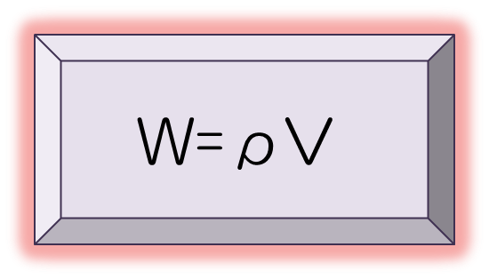
流体の密度と質量流量
$$\text{W}\text{=}\text{ρ}\text{V}$$
W：質量流量[kg/s]
ρ：流体の密度[kg/m³]
V：流量（体積流量）[m³/s]
Notes:
質量流量を求める一般式は，$W=ρV$であることを説明する。
W：質量流量[kg/s]
ρ：流体の密度[kg/m³]
V：流量（体積流量）[m³/s]

Slide 5

流体の密度と質量流量
例題11 50A鋼管（外径60.5mm，厚さ3.80mm）を比重1.84の硫酸が0.500m/sの平均流速で流れているとき
の質量流量[kg/min]を求めなさい。
＝$\left(\text{60.5}\text{−}\text{3.8×2}\right)\text{×}{\text{10}}^{\text{−}3}$＝0.0529[m]
＝${\text{π}}/{\text{4}}\text{×}{\text{0.0529}}^{2}\text{×0.500}＝\text{1.10×}{\text{10}}^{\text{−}3}\text{[}\text{m}\text{3}\text{/}\text{s}\text{]}$
＝3.14
＝0.500[m/s]
＝$\text{1.84×1000=1840[}\text{kg}\text{/}\text{m}\text{3}\text{]}$
D:50A鋼管の内径[m]
V：流量
π：円周率
$\overline{u}$：平均流速[m/s]
ρ：密度[kg/m³]
Ｗ：質量流量[kg/s]
$$W=ρV$$
$=1840×1.10×{10}^{−3}=2.02[kg/s]$
$$=2.02×60=121[kg/min]$$
Notes:
例題11
50A鋼管（外径60.5mm，厚さ3.80mm）を比重1.84の硫酸が0.500m/sの平均流速で流れているときの質量流量[kg/min]を求めなさい。
一般式に値を代入すると，
$w=1840×1.10×{10}^{−3}=2.02[kg/s]と$なる。
単位を1秒間当たりではなく，1分間当たりに換算するために，
1分は60秒であることから，60を掛けることを説明する。
$$2.02×60=121[kg/min]$$

